Slide 1
2024. 02. 26

Slide 2
2024년 2월 안전보건 전사 회의
목차
1
전사 안전보건 확보 현황
2
안전사고 발생 현황
3
안전보건 관련 이슈사항
4
전달사항

Slide 3
1-1. 전사 안전보건 확보 현황
2024년 1월 현황 | 각 사업부문별 현황
 | ◎ 각 현장 1월 안전실적 제출 현황(총 24개 현장) - 미 제출 현장 없음 ◎ 안전보건총괄/관리책임자 지정 2건 - 충주 재세능원 1기 개보수 & 2기 한종환 부장 - 세종 삼성전기 심은보 부장 ◎ 신규 현장(예정) - 오창 에코프로 - 용인 STI A-PROJECT - 송도 삼성바이오로직스 ◎ 상반기 비상 모의훈련 실시 3월 예정
항목 |  | 관련 서류 | 구분 | 현 황
1 | 안전보건 경영방침 | - 전사 안전보건방침 및 목표 | 본사 | 2024. 01. 02 전파 완료
 |  | - 현장 안전보건방침 및 목표 | 현장 | 전 현장 방침 및 목표 수립 완료
2 | 안전보건 전담 조직 | - 환경안전부문 조직도 | 본사 | 완료
 |  | - 환경안전부문 업무분장표 | 본사
 |  | - 현장 조직도 | 현장 | 완료
3 | 유해위험요인 점검 및 개선 | - 현장 : 수시 위험성평가 | 현장 | 매월 수시 위험성평가 검토 위험성평가 특화 점검 실시 중
 |  | - 환경안전팀 : 현장 정기점검 결과 | 본사
4 | 안전보건 예산 | - 안전보건 예산의 적절성 확인 | 본사 | 완료
 |  | - 산업안전보건관리비 사용 내역 | 현장 | 매월 공정률 대비 진행률 관리
5 | 안전보건 관리책임자 등 | - 안전보건관리/총괄책임자 지정서 | 본사 | 완료
 |  | - 관리감독자 지정서 | 현장 | 완료
 |  | - 관리책임자, 관리감독자 안전 평가 | 본사 | 2023년 안전 업무 충실도 평가 완료
6 | 인력 배치 | - 안전/보건관리자 배치 현황 | 본사 | 안전/보건관리자 49명 100% 배치
7 | 근로자 참여 | - 노사협의체 회의록 등 | 현장 | 현장통 기능 6개 현장 133건 등록
8 | 비상사태 대응 | - 비상 모의훈련 실시계획 및 결과 | 본사,현장 | 3월 실시 예정
9 | 하도급 관리 | - 협력업체 선정 및 관리 기준 | 본사(구매) | 협력업체 관리 개정 완료
 |  | - 협력업체 안전보건평가 | 본사,현장 | 2023년 협력업체 평가 완료
10 | 안전보건 관련 법적 의무 이행 | - 근로자 건강검진 결과 | 본사 | 위험성평가 특화 점검 실시 중
 |  | - 안전보건관리규정
 |  | - 작업 계획서 등
11 | 법적 안전보건 교육 | - 정기/특별/MSDS 교육 | 본사
Notes:
+ 종사자 의견청취 추가

Slide 4
2. 안전사고 발생 현황
10
4
10
4
8
◎ 2024년 2월 안전사고 발생 현황
- 사업부문 별 현황
- 재해유형 별 현황
 | 종건 | HT | 플랜트 | 가스 | 전사
안전사고 | 3 | - | - | - | 3
아차사고 | - | - | - | - | -
 | 넘어짐 | 끼임 | 떨어짐 | 맞음 | 기타 | 합계
안전사고 | 1 | - | - | 1 | 1 | 3
아차사고 | - | - | - | - | - | -
Notes:
월별 사고 현황 비교

Slide 5
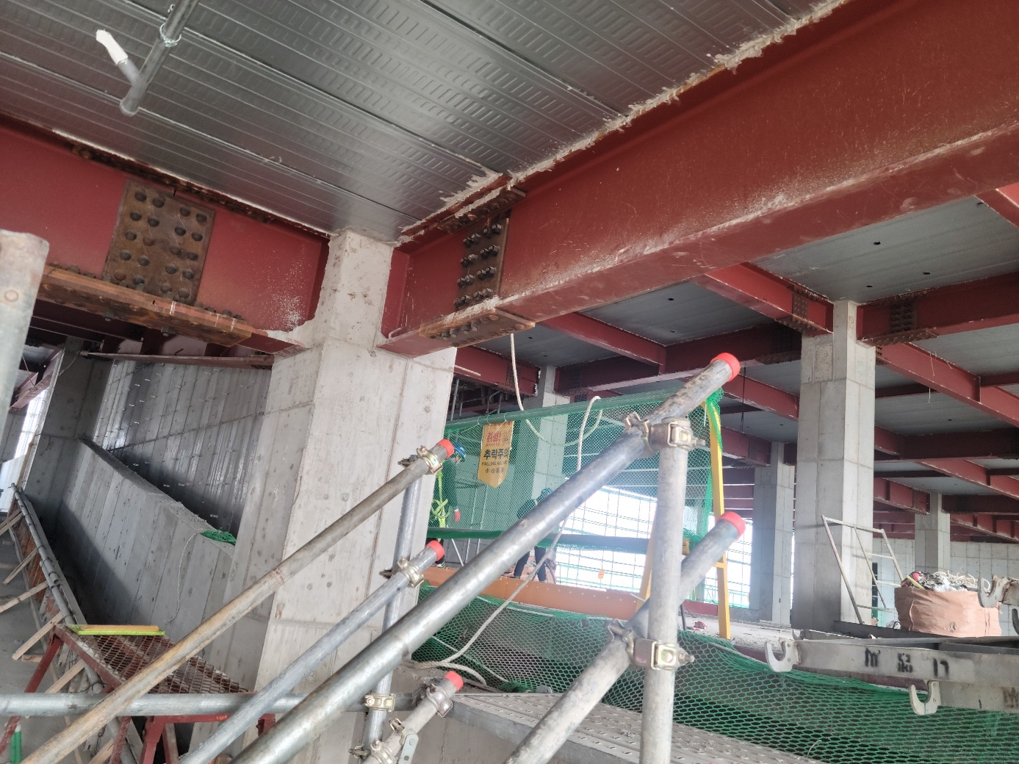
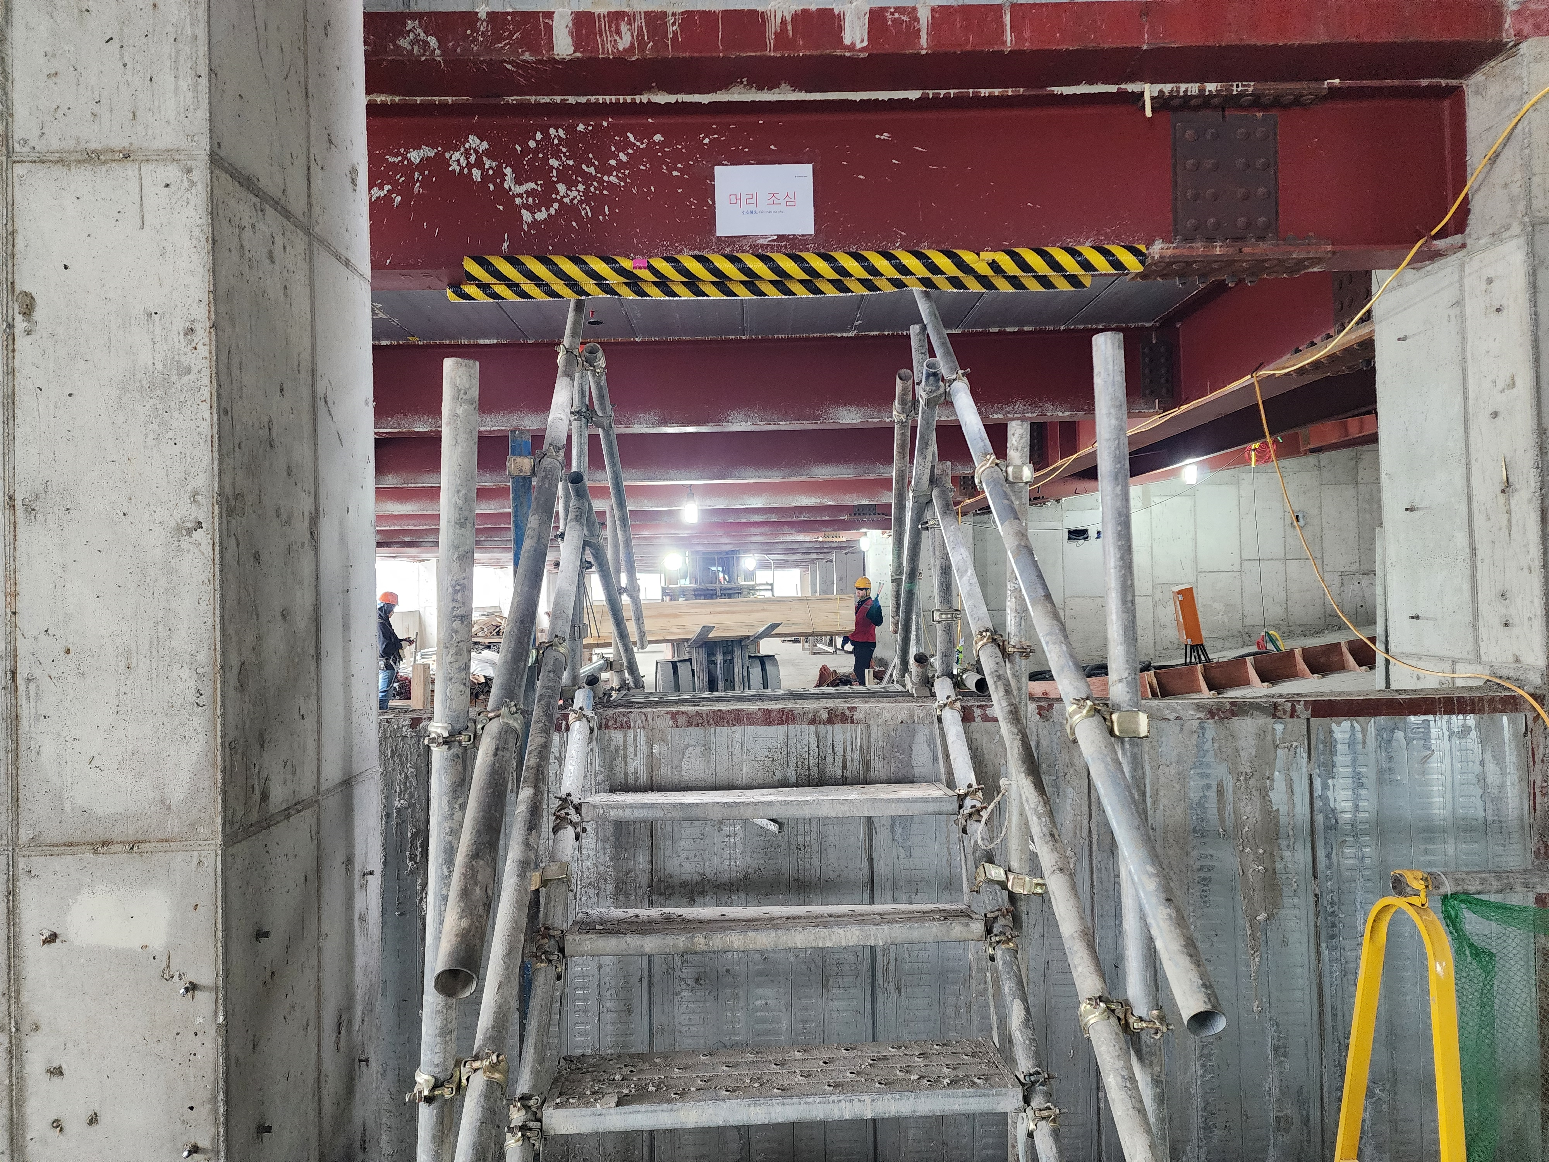

2. 당사 안전사고 사례
이동 중 상부 철골 빔에 부딪힘 : 부상 1
 | ◎ 사고 개요 - 2024년 2월 2일(금) 가설계단 이용해 이동 중 상부 철골 빔에 얼굴을 부딪힘 → 미간 골절 ◎ 사고 원인 - 통로 상부에 철골 빔이 낮게 내려와 부딪힘 위험이 있으나 충돌방지조치 미흡 - 개인보호구 착용 미흡(안전모 미 착용) ◎ 재발방지대책 - 충돌방지 커버 부착 및 충돌 위험 표지 설치 - 현장 내 안전모 착용 철저

Slide 6
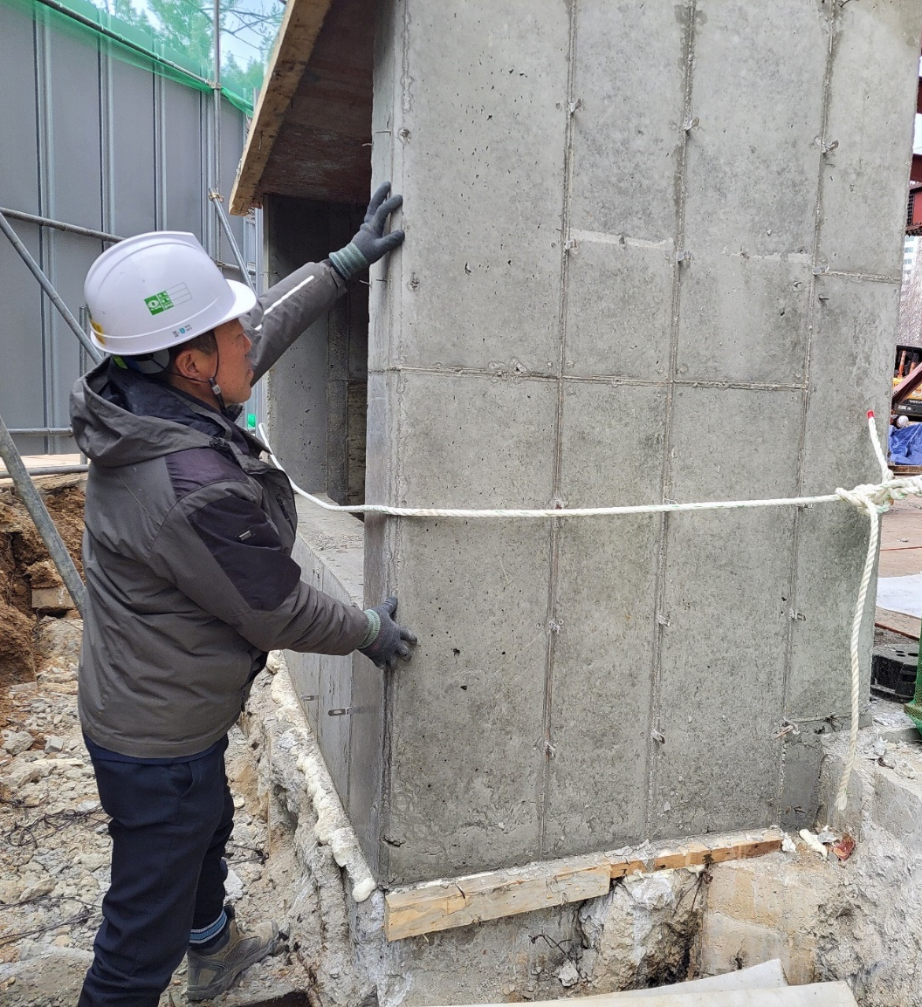
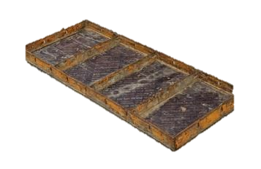
2. 당사 안전사고 사례
거푸집 해체 중 거푸집에 맞음 : 부상 1
 | ◎ 사고 개요 - 2024년 2월 13일(화) 거푸집 해체 작업 중 미끄러져 아래로 떨어지는 거푸집을 잡으려다 거푸집(600*1,200/19kg) 모서리에 맞음 → 손가락 골절 ◎ 사고 원인 - 안전작업방법 미 준수 단독으로 중량물 취급 작업 실시 ◎ 재발방지대책 - 작업방법 개선 중량물 취급 시 2인1조 작업 준수
아웃트리거 미설치

Slide 7
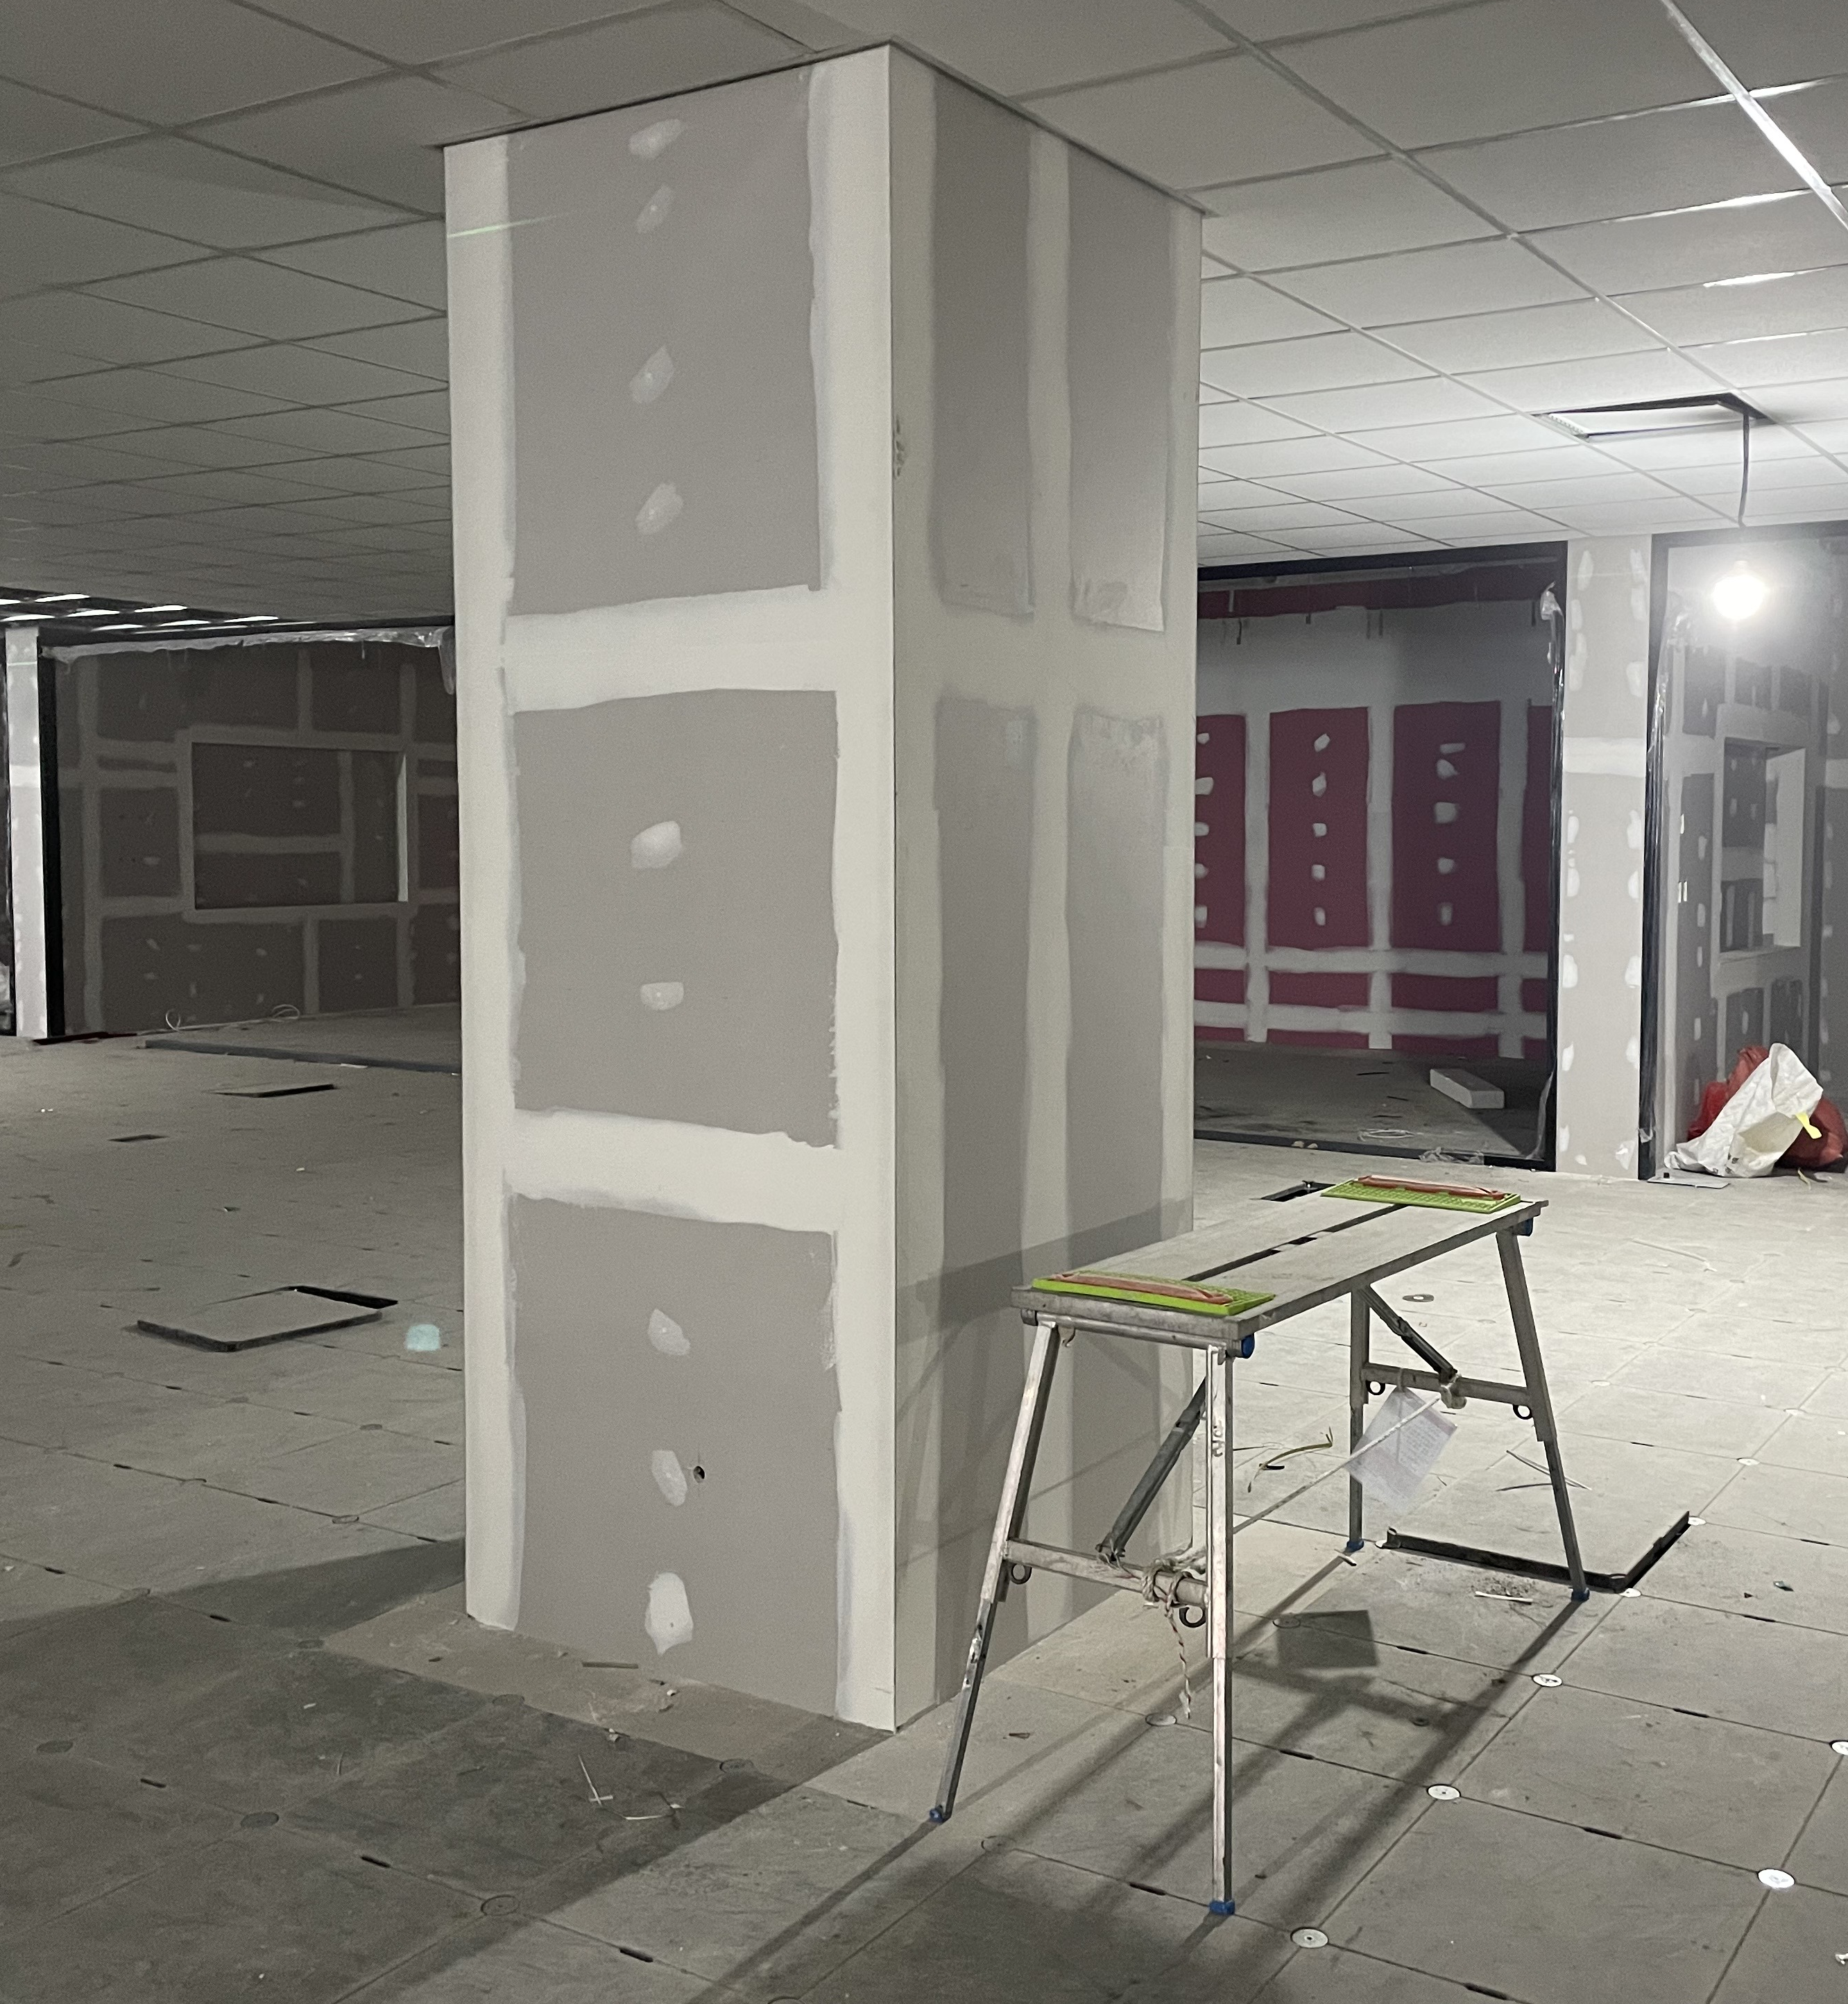


2. 당사 안전사고 사례
말비계 위에서 작업 중 넘어짐 : 부상 1
 | ◎ 사고 개요 - 2024년 2월 17일(토) 말비계 위에서 기둥 몰딩 작업 중 말비계가 뒤쪽으로 밀리며 넘어짐 → 손목 골절(손으로 바닥을 짚으며 넘어짐) ◎ 사고 원인 - 말비계 안전수칙 미 준수 단독작업 실시, 발판 끝단부에서 작업 ◎ 재발방지대책 - 말비계 안전수칙 준수 2인 1조 작업 실시, 발판 끝단부 작업 금지
발판 끝단에서
작업
H=70cm
아웃트리거 미설치

Slide 8
3-1. 위험성평가 DB 구축
본사에서 전 현상 위험성평가 취합, 검토, 공유 - 그룹웨어 품질안전지식창고에 위험성평가 자료 게시 - 현장 점검 및 교육 시 활용 가능

Slide 9
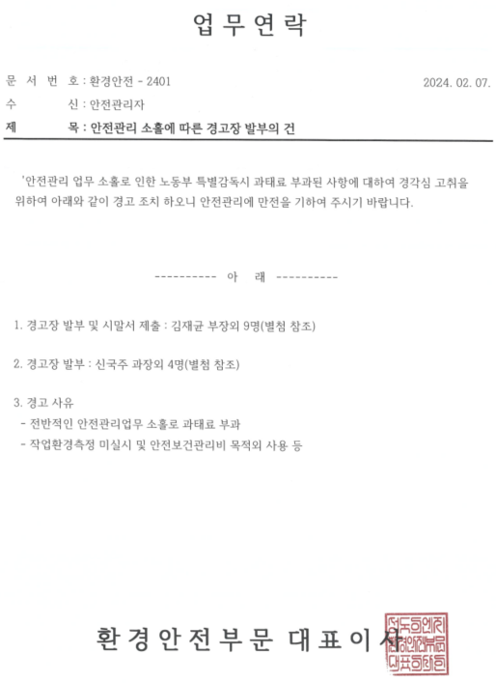
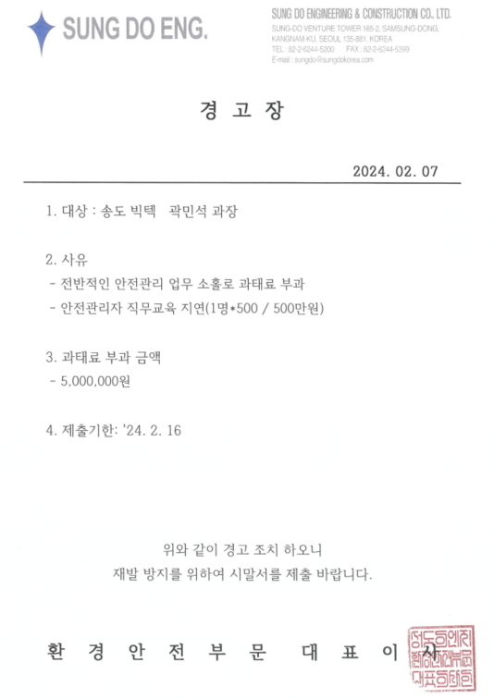
3-2. 노동부 감독 결과 진행사항
- 안전관리 업무 소홀로 인한 노동부 특별감독 과태료 관련하여 경각심 고취를 위해 현장 담당자에게 경고장 발부(총 10명) - 재발 방지를 위한 주요 위반사항 및 관련 법규 교육 실시 예정

Slide 10
3-3. 중대재해처벌법 관련 컨설팅 실시
1. 실시 목적
- 중대재해처벌법 상 안전보건 확보 의무를 충실히 이행하고 이를 효율적으로
관리, 감독하기 위해 당사 안전보건관리체계를 점검하고, 개선하기 위함
2. 실시 개요
- 선정 업체 : 법무법인 율촌
- 점검 대상 : 본사 및 주요 현장 4개소
- 점검 기간 : 약 6주 (2/27 킥오프미팅)
- 점검 내용 : 당사 안전보건관리체계 적법성 및 적정성 검토
〮 안전 조직 등 안전보건 관리체계 검토
〮 안전보건 관련 규정 및 매뉴얼 검토

Slide 11
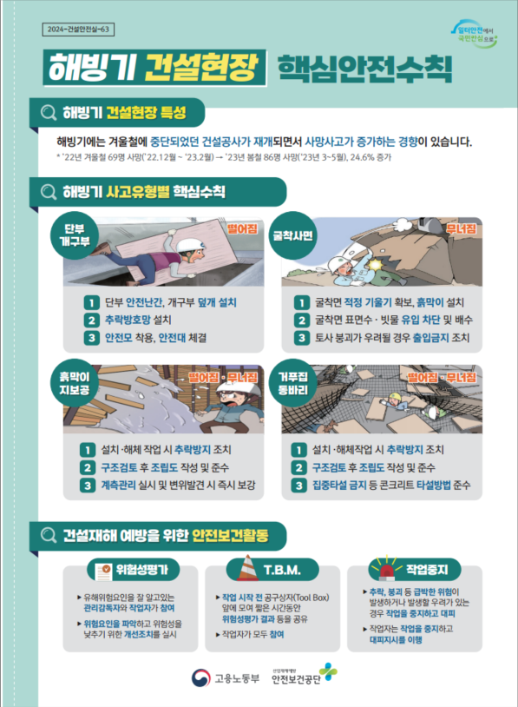
3-4. 해빙기 관련 노동부 불시 감독 알림
- 해빙기 특성 겨울철 중단되었던 건설공사가 재개되며 사망사고가 증가하는 경향 - 해빙기주요 위험요인 〮 얼었던 땅이 녹으며 지반 연약화로 인한 굴착면, 흙막이 버팀보 등 붕괴 위험 〮 강풍에 의한 자재 등에 맞음 위험 - 노동부 불시감독 안내 〮 자율점검기간 부여 후 불시감독 예정 〮 각 현장 노사합동점검 : 2월 26일~29일 〮 점검 결과 제출 : 3월 4일

Slide 12
4. 전달사항
1. 3월 안전점검의 날 : 3월 7일 (목) 2. 삼성물산 안전인정제 연장심사 - 현장 : 3월 5일(화) 기흥 NRD-K - 본사 : 3월 8일(금) - 내용 : 현장 조직 안전보건 업무 이행상태, 위험요인 도출 및 대책 이행상태, 본사 모니터링 및 현장 지원 현황 등 3. KOSHA-MS 연장심사 실시(예정) - KOSHA-MS : 3월 말 ~ 4월 - ISO 45001 & 9001 & 18001 : 6~7월 - 자세한 심사 일정은 추후 공지 예정 | 4. 관리감독자 위험성평가 교육 실시 예정 - 관리감독자 중심의 효과적인 유해위험요인 발굴, 제거 활동을 위한 위험성평가 교육 - 일정 : 4~6월 - 장소 : 안성 모산리 교육장 - 대상 : 당사 및 협력업체 관리감독자(300명) - 방법 : 외부 전문강사 초빙 집체교육 - 내용 : 위험요인 도출 및 개선대책 수립 방법, 공종 별 주요 위험요인 및 대책 등 - 위험성평가 참여 정도를 기반으로 2024년 관리감독자 평가 실시 예정 (산안법 시행령 제 15조 및 제 18조 관리감독자 업무 : 위험성평가 참여 안전관리자 업무 : 위험성평가 지도조언)
Notes:
-캠페인 진행 현황:
-스마트에어백 도입(10개 구입. 5개 현장 배포) -> 이슈사항
-ISO 심사 7월 말~8월 초
-영종도 진행사항 -> 이슈사항

